Slide 2
DEPARTAMENTO DE SEGURIDAD Y DEFENSA
MAESTRÍA EN DEFENSA Y SEGURIDAD CON MENCIÓN EN PLANEAMIENTO ESTRATÉGICO AEROESPACIAL
TRABAJO DE TITULACIÓN, PREVIO A LA OBTENCIÓN DEL TÍTULO DE MAGISTER
"DIAGNÓSTICO DE LA INTELIGENCIA EMOCIONAL EN LA TOMA DE DECISIONES AERONÁUTICAS EN LOS PILOTOS OPERATIVOS DE LA FUERZA AÉREA ECUATORIANA Y PROPUESTA DE PLAN DE ACCIÓN"
AUTOR: TCRN. EM. AVC. SALAZAR CHICAIZA JORGE LUIS
DIRECTOR: Guido René Enríquez Bravo NEUROPSICÓLOGO

Slide 3
SUMARIO
1. INTRODUCCIÓN
2. MARCO TEÓRICO
3. DISEÑO METODOLÓGICO
4. ANÁLISIS DE DATOS
5. PLAN DE ACCIÓN
6. CONCLUSIONES
7. RECOMENDACIONES

Slide 4
INTRODUCCIÓN
https://youtu.be/C_j2Oyi337w

Slide 5
Los factores humanos, parte integral y central en la industria aeronáutica requieren muchas habilidades no técnicas considerando la ergonomía/interfaz hombre-máquina, la gestión de recursos de la tripulación (CRM) y las condiciones psicológicas por las cuales puede atravesar un piloto y que afecta la toma de sus decisiones.
(FAA 2018)

Slide 6
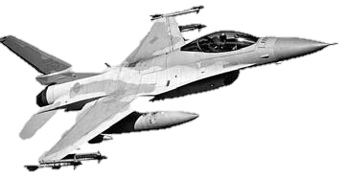
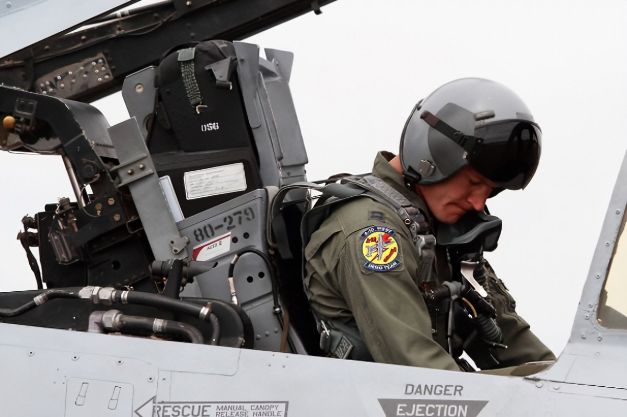
INTRODUCCIÓN
El desarrollo de la aviación civil y militar ha generado la necesidad de mejorar los procesos en el ámbito de la seguridad aeronáutica.

Slide 7
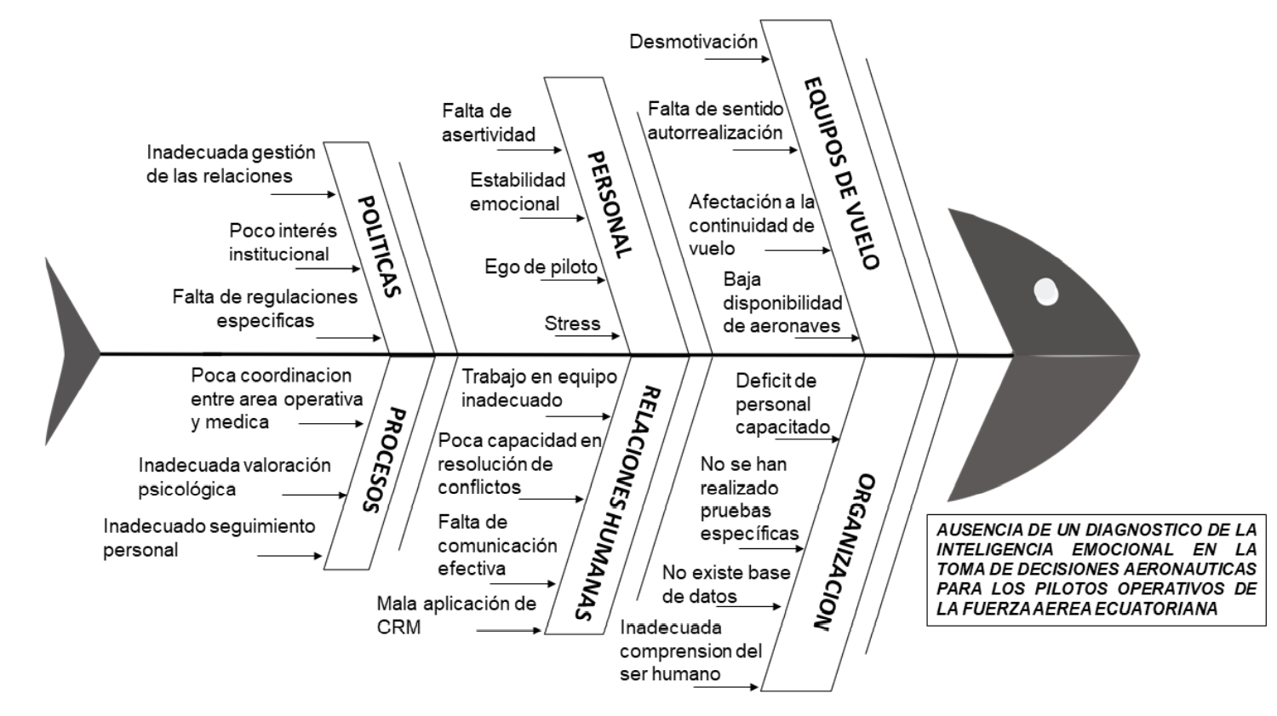
DIAGRAMA DE ISHIKAWA
… Comparada con el coeficiente intelectual y la experiencia, la competencia emocional tenía el doble de importancia“.
(Goleman).

Slide 8
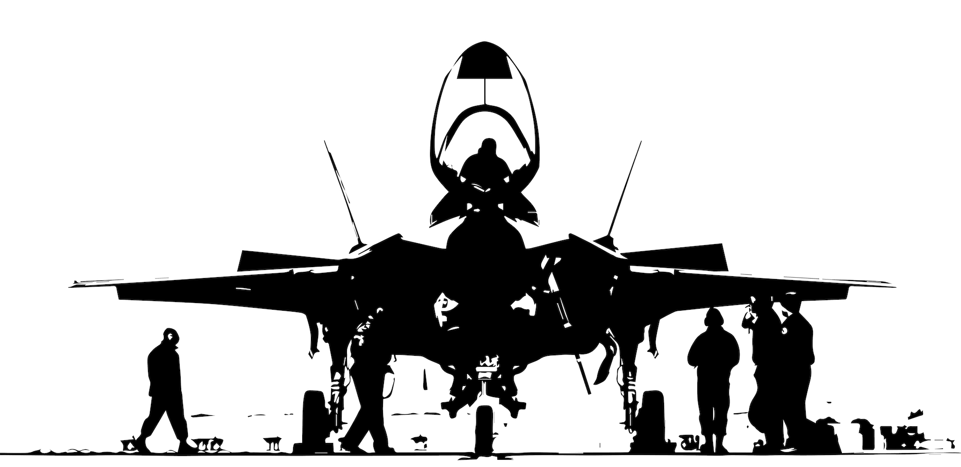
PLANTEAMIENTO DEL PROBLEMA
AUSENCIA DE UN DIAGNOSTICO DE INTELIGENCIA EMOCIONAL EN LA TOMA DE DECISIONES AERONÁUTICAS
Aprender a manejar la inteligencia emocional durante la toma de decisiones aeronáuticas
Una buena decisión = conocimientos + habilidades + experiencia + manejo de la Inteligencia emocional

Slide 9
JUSTIFICACIÓN
Conveniencia
Determinar rasgos IE en pilotos FAE en O.A.
Mejorar la capacidad de vislumbrar y controlar emociones.
Relevancia Social
Trascendencia institucional en ámbito operativo militar.
Reducir incidentes y accidentes aéreos, adecuado CRM
Implicaciones Prácticas
Generar datos estadísticos, diagnóstico de la realidad actual.
Plan de acción, desarrolle capacidades de IE.
Valor Teórico
Entender la actuación humana y relación en O.A.
Suplir la falencia existente referente al conocimiento en IE.
Utilidad Metodológica
Creación de instrumento en el ámbito de pilotaje militar
Gestión del factor humano en las O.A.

Slide 10
OBJETIVOS
OBJETIVOS ESPECÍFICOS
OBJETIVO GENERAL
OE1
Establecer la relación teórica de la inteligencia emocional con la toma de decisiones aeronáuticas.
Analizar el nivel de inteligencia emocional aplicado en la toma de decisiones de los pilotos operativos de la Fuerza Aérea Ecuatoriana en el año 2022.
HIPÓTESIS
H1: La autorregulación es la principal deficiencia que se presenta en los pilotos operativos dentro de las dimensiones de la inteligencia emocional.
OE2
Realizar el diagnóstico de la inteligencia emocional en la toma de decisiones aeronáuticas a los pilotos operativos de la Fuerza Aérea Ecuatoriana.
H2: Las presiones externas generan en los pilotos operativos dificultad en la toma de decisiones.
Realizar una propuesta de plan de acción y mejora del manejo de la Inteligencia Emocional frente a la toma de decisiones aeronáuticas para pilotos de la Fuerza Aérea Ecuatoriana.
OE3

Slide 11
MARCO TEÓRICO
Estructura
De la Tesis
Líneas de investigación
Dominio Institucional – Seguridad y Defensa
Campo amplio - Ciencias sociales y del comportamiento
Campo especifico - Ciencias sociales y del comportamiento
Campo detallado – Psicología
Línea de investigación - Inteligencia emocional

Slide 12
MARCO TEÓRICO
Estructura
De la Tesis
Variables
DEPENDIENTE
Inteligencia emocional
Toma de decisiones
INDEPENDIENTE

Slide 13
MARCO TEÓRICO
Estructura
De la Tesis
Teoría o teorías en las que se respalda el estudio
Teoría del comportamiento
Teoría de la decisión
Teoría de las relaciones humanas
La importancia del ser humano dentro de la organización, en la cual, éste, obtiene mayor bienestar al mantener en buenas relaciones.
La importancia del comportamiento organizacional determinado por su entorno.
El análisis del proceso de elección que realiza el ser humano hacia obtener un mayor beneficio al tomar decisiones.
Maslow, Skinner
Gordon, J
Herbert Simon

Slide 14
MARCO TEÓRICO
Estructura
De la Tesis
Evolución teórica

Slide 15
MARCO TEÓRICO
Estructura
De la Tesis
Evolución teórica

Slide 16
MARCO TEÓRICO
Estructura
De la Tesis
Instrumentos de medición de cada variable

Slide 17
MARCO TEÓRICO
Estructura
De la Tesis
El afrontamiento del estrés por parte de la tripulación de cabina y la regulación de los pensamientos, así como una visión general de la naturaleza interrelacionada de la tecnología, el trabajo en equipo y la valoración y regulación emocional
Estudio del arte
Estados Unidos
El éxito de los pilotos en su formación está asociado a la IE
Colombia
Perú
Desarrolla un concepto de toma de decisiones, el cual se dirige hacia los conceptos de emoción y sentimiento
Concienciación y la autogestión de las emociones son cruciales para los pilotos
La evaluación psicológica en tripulaciones de vuelo en Colombia, es una herramienta importante en el proceso de selección para este tipo de trabajo
Matthews, Emo
Interacción de la resiliencia y los aspectos intrapersonales, la capacidad de manejar el estrés, su adaptabilidad con el estado de ánimo de los mismos
Hokeness
Gupta y Kumar
Sebastián Uribe y Natalia Henao
Diana Nieto
Mario Jesús Guevara

Slide 18
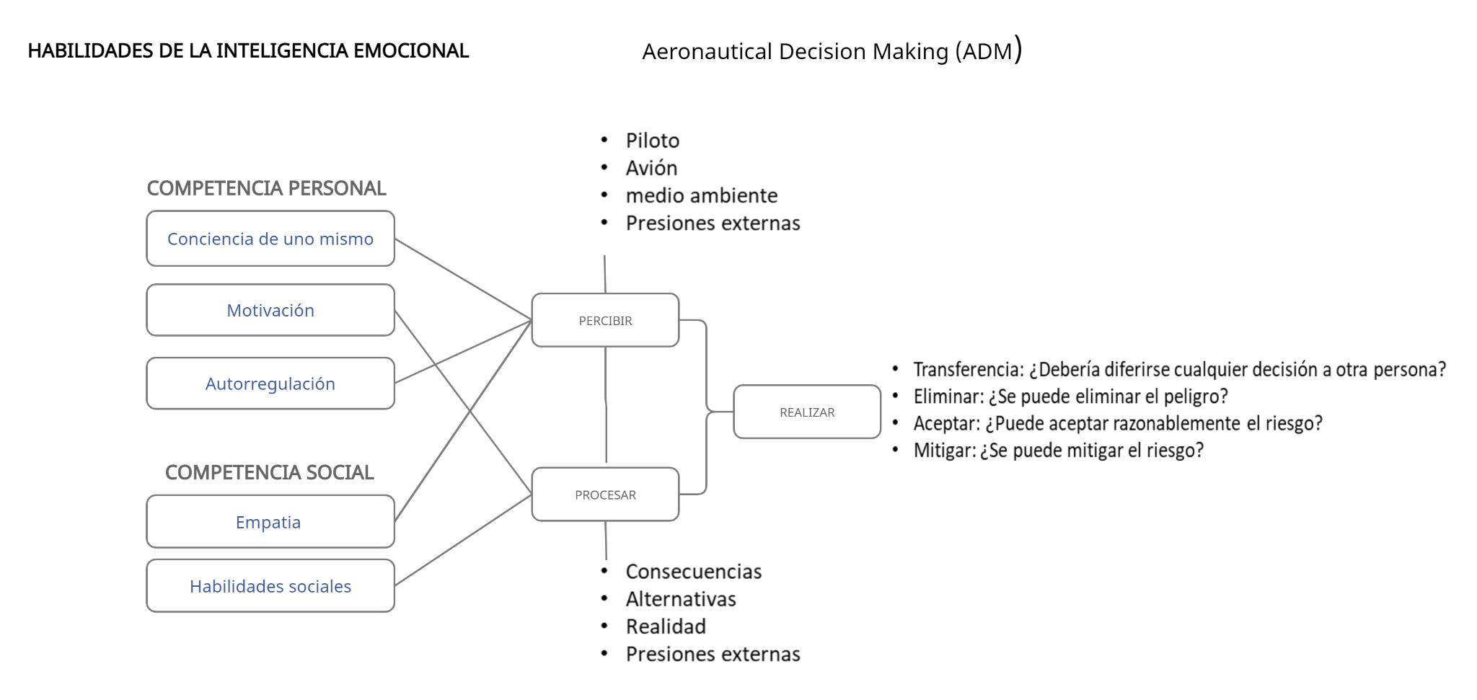
MARCO TEÓRICO
Estructura
De la Tesis

Slide 19
DISEÑO METODOLÓGICO
Estructura
De la Tesis
Paradigma de la investigación
Correspondencia entre la naturaleza del objeto a calcular y la
naturaleza del dispositivo de medición.
Diseño
Cuantitativo
No experimental de corte transversal, de tipo descriptivo
Sin manipulación de la variable/ tiempo determinado
Enfoque de la investigación
Empirista Inductivo
Enfoque mixto, derivado del Estilo Inductivo-Concreto
Alcance
Exploratorio
Pilotos operativos FAE, año 2022

Slide 20
DISEÑO METODOLÓGICO
Estructura
De la Tesis
Población y muestra
Pilotos con calificaciones operativas:
CLC-2/PA
LC-2/PA
LC-1/COMANDANTE
ILC/PI
Probabilístico sistemático
Fuente: Niveles de competencia Oficiales de Arma-
Plan de Carrera Profesional del Personal Militar

Slide 21
DISEÑO METODOLÓGICO
Estructura
De la Tesis
Cantidad de pilotos operativos de la FAE
Fórmula propuesta por Murray y Larry (2005)
Z = Nivel de confianza95%
e = Límite aceptable de error muestral 5%

Slide 22
ANÁLISIS DE DATOS
Estructura
De la Tesis
4
PREGUNTAS POR CADA DIMENSION
1
PREGUNTAS RELACIONADAS A FACTORES EXTERNOS / DIMENSIÓN

Slide 23
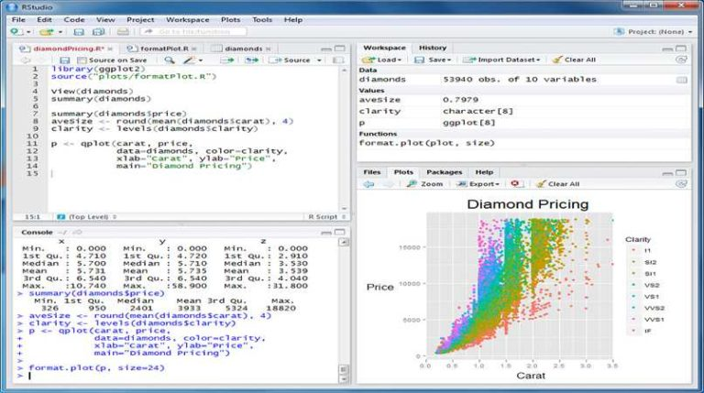
ANÁLISIS DE DATOS
Estructura
De la Tesis
Análisis descriptivo
(07 tipo caracteres y 25 tipo numérico)
STR (Variable de datos)

Slide 24
ANÁLISIS DE DATOS
Estructura
De la Tesis

Slide 25
ANÁLISIS DE DATOS
Estructura
De la Tesis

Slide 26
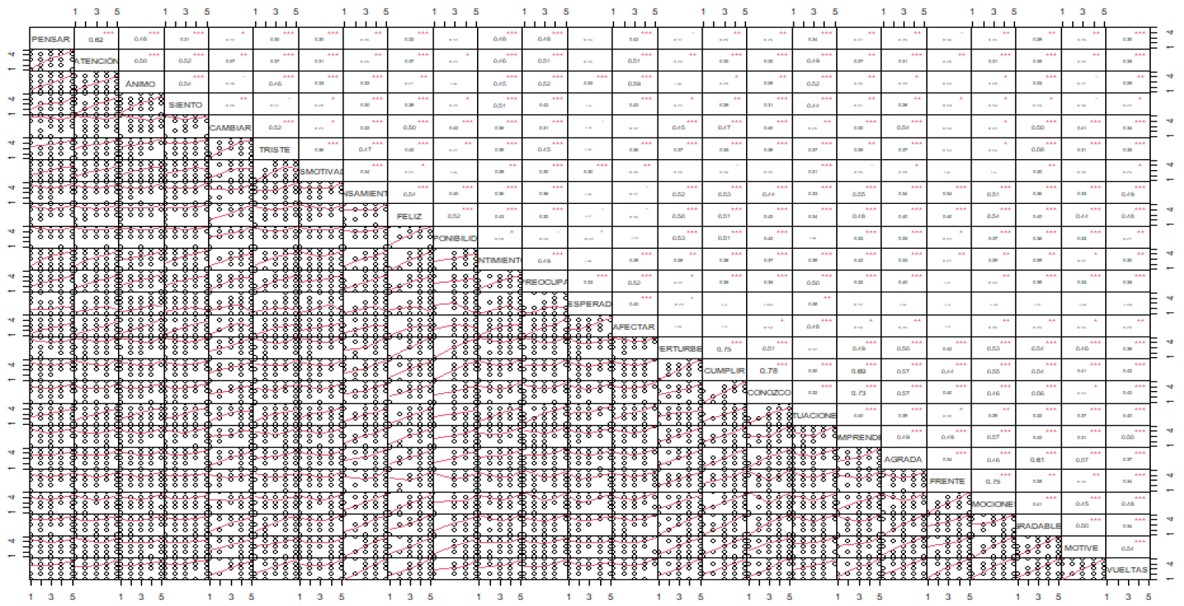
ANÁLISIS DE DATOS
Estructura
De la Tesis
“Normalmente me PREOCUPA lo que siento cuando he tomado decisiones en beneficio de la misión de vuelo, las cuales pudieron afectar a algún miembro de la tripulación”
“Cuando me encuentro en una situación INESPERADA en vuelo, dejo que mis sentimientos afecten mucho a mis pensamientos y la toma de mis decisiones”.
Análisis Multivariante

Slide 27
ANÁLISIS DE DATOS
Estructura
De la Tesis

Slide 28
ANÁLISIS DE DATOS
Estructura
De la Tesis

Slide 29
ANÁLISIS DE DATOS
Estructura
De la Tesis

Slide 30
ANÁLISIS DE DATOS
Estructura
De la Tesis

Slide 31
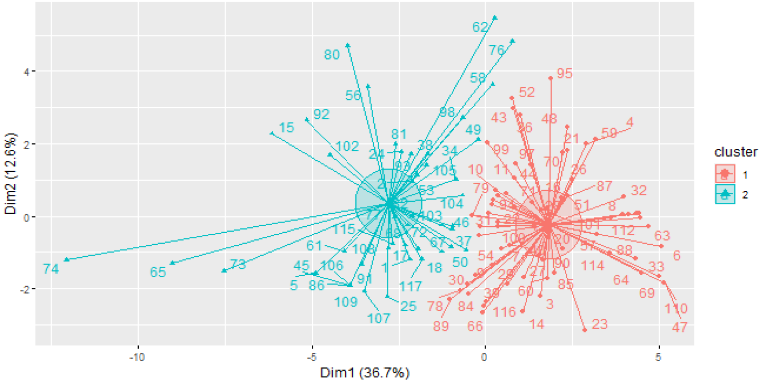
ANÁLISIS DE DATOS
Estructura
De la Tesis
Modelo Propuesto (Clusterización)
NOS PERMITE ENTENDER EN CUANTOS PILOTOS OPERATIVOS SE ENCUENTRA EL FOCO CENTRAL DEL TRABAJO PARA LA CAPACITACIÓN Y FORTALECIMIENTO DE SU INTELIGENCIA EMOCIONAL, EN PRO DE LA SEGURIDAD OPERACIONAL, FRENTE A LA TOMA DE DECISIONES AERONÁUTICAS.
71
Nivel de inteligencia emocional aceptable
46
Nivel de inteligencia emocional baja

Slide 32
ANÁLISIS DE DATOS
Estructura
De la Tesis

Slide 33
ANÁLISIS DE DATOS
Estructura
De la Tesis

Slide 34
ANÁLISIS DE DATOS
Estructura
De la Tesis

Slide 35
PLAN DE ACCIÓN
Variable | Dimensión | Diagnóstico | Tipo de acción |  |  | Acciones | Justificación | Procesos | Unidades que intervienen
 |  |  | P | C | M
Inteligencia emocional | Autoconciencia | La autoconciencia implica monitorear nuestro estrés, pensamientos, emociones y creencias. | X |  |  | Implementar programas alineados al pensum académico en el que se establezca un “Desarrollo de una mentalidad de crecimiento". | Nuestras vidas pueden salirse de control bastante rápido si no estamos al tanto de cómo y bajo qué circunstancias se activa nuestra naturaleza emocional. | Formación Instrucción Entrenamiento | Dirección de Sanidad FAE. Grupo de Entrenamiento Aéreo Escuadrones de vuelo
Inteligencia emocional | Autorregulación (Autocontrol) | El autocontrol es la facultad para dominar nuestras acciones o pensamientos cotidianos. | X |  |  | Implementar dinámicas de autocontrol, frente a situaciones simuladas de fallas en vuelo o emergencias a nivel individual y grupal, relacionadas a la toma de decisiones. | El psicólogo conductual F. B. Skinner (1953) defendió que el autocontrol se refiere a conducta y se dará cuando la persona reciba consecuencias aversivas y consecuencias positivas por un mismo comportamiento. | Formación Instrucción Entrenamiento | Dirección de Sanidad FAE. Grupo de Entrenamiento Aéreo Escuadrones de vuelo
Inteligencia emocional | Motivación | La motivación es la voluntad y determinación que impulsa a la persona a mantener un comportamiento y realizar determinadas acciones para alcanzar un determinado objetivo. | X |  |  | Implementar reconocimientos NO económicos y mejorar la relación laboral dentro de los escuadrones de vuelo. | McClelland se dio cuenta que personas buscan el éxito debido a las recompensas externas, otros individuos sienten la necesidad de mejorar por el hecho de alcanzar un logro personal. | Formación Instrucción Entrenamiento | Dirección de Sanidad FAE. Grupo de Entrenamiento Aéreo. Escuadrones de vuelo

Slide 36
PLAN DE ACCIÓN
Variable | Dimensión | Diagnóstico | Tipo de acción |  |  | Acciones | Justificación | Procesos | Unidades que intervienen
 |  |  | P | C | M
Inteligencia emocional | Habilidades sociales | Las habilidades sociales son un conjunto de capacidades y destrezas interpersonales que nos permiten relacionarnos con otras personas de forma adecuada, siendo capaces de expresar nuestros sentimientos, opiniones, deseos o necesidades en diferentes contextos o situaciones de manera adecuada. | X |  |  | Implementar actividades de integración, dinámicas grupales para mejorar el ambiente laboral, permitiendo el mejoramiento de la comunicación verbal, asertividad y lenguaje corporal | Hidalgo y Abarca (1999) definen las habilidades sociales como la “capacidad que el individuo posee de percibir, entender, descifrar y responder a los estímulos sociales en general, especialmente aquellos que provienen del comportamiento de los demás” (p. 82) | Instrucción Entrenamiento | Dirección de Sanidad FAE. Escuadrones de vuelo
Inteligencia emocional | Empatía | La empatía es la capacidad de poder entender los sentimientos y emociones de alguien cuando lo está pasando mal o de poder identificarse con la persona y compartir emociones, sentimientos, apoyo y comprensión. | X |  |  | Implementación de test o evaluaciones de inteligencia emocional que permitan reconocer el desarrollo de la inteligencia emocional de manera periódica. | Preston y de Waal (2002) proponen una teoría de la empatía que pone el acento en la percepción directa. | Instrucción Entrenamiento | Dirección de Sanidad FAE. Escuadrones de vuelo

Slide 37
PLAN DE ACCIÓN
Variable | Dimensión | Diagnóstico | Tipo de acción |  |  | Acciones | Justificación | Procesos | Unidades que intervienen
 |  |  | P | C | M
Toma de decisiones | Toma de decisiones por emociones | La toma de decisiones depende de algunos factores asociados a lo que se conoce como emociones incidentales, estas son entendidas como aquellas emociones inducidas que se presentan porque el individuo vive una emoción no asociada con la toma de decisión en sí. |  | X |  | Implementación de las herramientas de Empowerment en la organización. | Daniel Kahneman determinó que la mayoría de las veces nos enfrentamos a dilemas que tienen una gran carga emocional, por lo que tomar la decisión se complica, pudiéndonos causar estrés, o procrastinación de la toma de decisión. | Instrucción Entrenamiento | Dirección de Sanidad FAE. Escuadrones de vuelo
Toma de decisiones | Toma de decisiones por razonamiento | La toma de decisiones por razonamiento permite evaluar y elegir una determinada opción, por medio del razonamiento y la voluntad, con el propósito de resolver una situación específica de la manera más lógica posible. |  | X |  | Implementar dinámicas de tomas de decisiones en casos supuestos de operaciones aéreas dentro de los escuadrones de vuelo. | Daniel Kahneman explica que utilizamos nuestra inteligencia analítica, sopesando pros y contras de una manera selectiva y eficiente a través de un sistema lógico y calculador.

Slide 38
CONCLUSIONES
El objetivo establecido de realizar el diagnóstico de la inteligencia emocional en la toma de decisiones aeronáuticas a los pilotos operativos de la Fuerza Aérea Ecuatoriana, fue realizado en base al modelo de Daniel Goleman en una muestra de 117 pilotos operativos, mediante el cual se pudo determinar la realidad actual en la institución, vista no existen antecedentes en este tipo de evaluaciones.

Slide 39
CONCLUSIONES
Dentro de las hipótesis con las que se estableció el trabajo investigativo se encuentra la autorregulación como la principal deficiencia que se presenta en los pilotos operativos dentro de las dimensiones de la inteligencia emocional, la cual se presenta especialmente por factores en su entorno interpersonal e intrapersonal desarrollado dentro del escuadrón de vuelo y afectado a demás por las diferentes actividades que se cumplen en el ámbito militar.

Slide 40
CONCLUSIONES
La hipótesis definida a las presiones externas que generan en los pilotos operativos dificultad en la toma de decisiones, se ven reflejadas por una realidad latente en toda institución militar, debido a la constante presión que existe en el cumplimiento de las operaciones aéreas que afectan la relación dentro de la institución y familiar.

Slide 41
CONCLUSIONES
Finalmente luego del análisis de datos se puede concluir que se debe tomar mayor énfasis en aquellos pilotos que han alcanzado su primera calificación operativa y que con poca experiencia no han desarrollado este tipo de inteligencia de manera que permita tomar mejores decisiones y este grupo es el que se encuentra en una edad menor a los 30 años.

Slide 42
RECOMENDACIÓN
La implementación a nivel institucional, a fin de gestionar de una manera adecuada la inteligencia emocional en cada uno de los pilotos de la FAE, mejorar la socialización de los mismos para una convivencia armoniosa dentro y fuera de la cabina, preparándolos para un autocontrol emocional, lo que redundará en un mejor desempeño personal y profesional en beneficio de la seguridad operacional.
Decisiones aeronáuticas = conocimientos + habilidades + experiencia + manejo de la Inteligencia emocional

Slide 43
"Si sus habilidades emocionales no están en sus manos, si no tiene conciencia de sí mismo, si no puede manejar sus emociones angustiantes, si no puede tener empatía y tener relaciones efectivas, entonces no importa cuán inteligente seas, no vas a llegar muy lejos "
Daniel Goleman
INTELIGENCIA EMOCIONAL EN LA TOMA DE DECISIONES AERONÁUTICAS

